Slide 1
Обзор и возможности решения
«Альфа-авто: «Помощник продаж»
Кутыгин Алексей, руководитель проектов ДОР «1С-Рарус»

Slide 2
«Помощник продаж». Решение для автобизнеса
Обзор и возможности «Альфа-авто: «Помощник продаж»
Обзор возможностей
«Рабочий лист» - запчасти для автомобиля
Сервис «Иллюстрированные каталоги»
Сервис «Подбор»
Сервис «Веб прайс-листы»
Оперативное оформление документов отгрузки

Slide 3
«Помощник продаж». Решение для автобизнеса
Обзор и возможности «Альфа-авто: «Помощник продаж»
История работы с автомобилем
Использование сервиса «Информация» в конфигурации
Как получить демо-доступ к сервису
Инструкция по настройке и использованию программы
Ответы на вопросы

Slide 4
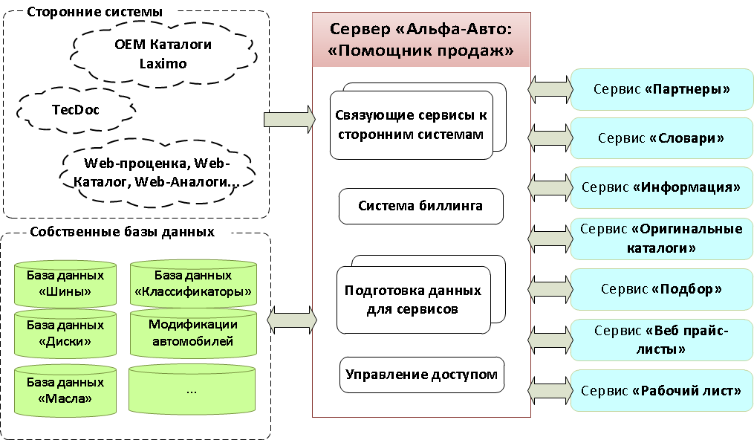
Обзор и возможности «Альфа-авто: «Помощник продаж»
Notes:
Реализованные сервисы сервера:
«Партнеры» - сервис управления доступом к услугам
«Словари» - сервис для получения справочной информации и синхронизации данных с информационной системой
«Информация» - сервис для получения специализированной информации про запчасти и их свойства
«Подбор» - сервис предоставляющий возможности поиска и подбора деталей из специализированных каталогов шин, дисков, масел и т.д.
«Оригинальные каталоги» - сервис для поиска информации по VIN коду автомобиля или номеру кузова
«Веб прайс-листы» - сервис для получения актуальной информации о ценах поставщиков
«Рабочий лист» - сервис для работы с пользовательскими данными, сохранения истории работы с автомобилями

Slide 5
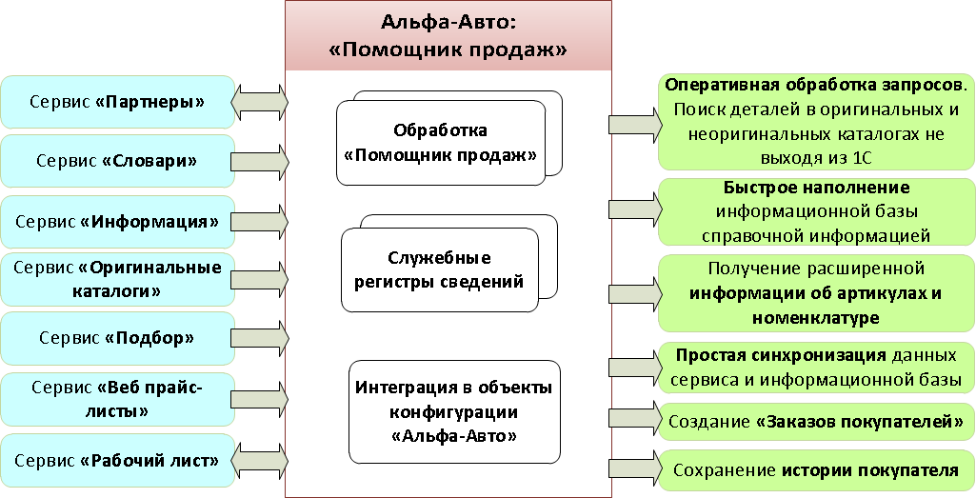
Обзор и возможности «Альфа-авто: «Помощник продаж»

Slide 6
«Рабочий лист» - запчасти для автомобиля
Обзор и возможности «Альфа-авто: «Помощник продаж»
Единый центр обработки запросов и потребностей владельца автомобиля
Поиск деталей для автомобиля
Поиск предложений поставки найденных деталей
Совместная работа менеджеров
Оформление документов для покупателя
Контроль целостности запроса
Группировка деталей при оформлении

Slide 7
«История автомобилей» - инструмент менеджера
Обзор и возможности «Альфа-авто: «Помощник продаж»
Фиксация даты обращения к автомобилю
Назначение тегов для автомобиля и поиск с их помощью
Доступные настройки поиска
Открытие рабочего листа или каталогов для подбора деталей из истории

Slide 8
Сервис «Информация» - расширение возможностей поиска в локальной базе.
Обзор и возможности «Альфа-авто: «Помощник продаж»
Получение аналогов при поиске предложений поставки
Получение информации об автозапчастях из сервиса
Быстрое создание новых производителей и номенклатуры

Slide 9
Получение демо-доступа к сервису «Помощник продаж»
Обзор и возможности «Альфа-авто: «Помощник продаж»
Версия конфигурации не ниже 5.1.04.06
Открытие формы заявки на демо-доступ из конфигурации
Особенности заполнения данных в заявке
Настройка параметров сервиса
Notes:
Особенности заполнения данных – валидные е-мейл и данные организации

Slide 10
Инструкция по настройке и использованию «Помощника продаж»
Обзор и возможности «Альфа-авто: «Помощник продаж»
Настройка параметров доступа к сервису
Синхронизация основных словарей
Управление пользователями
Управление услугами сервиса
Электронная версия инструкции по эксплуатации
Notes:
Особенности заполнения данных – валидные е-мейл и данные организации

Slide 11
Спасибо за внимание! С радостью отвечу на Ваши вопросы. e-mail: sa@rarus.ru

